Slide 1
CÁP OBD II
SPARKFUN OBD-II UART
CỔNG OBD II
WIFI
CLOUD DASHBOARD
5V
VI ĐIỀU KHIỂN ARDUINO MKR1000
CHUYỂN ĐỔI MỨC LOGIC
3.3V
Ô TÔ
LCD
KHỐI NHẬN TÍN HIỆU
KHỐI XỬ LÝ TÍN HIỆU
KHỐI XUẤT KẾT QUẢ

Slide 2
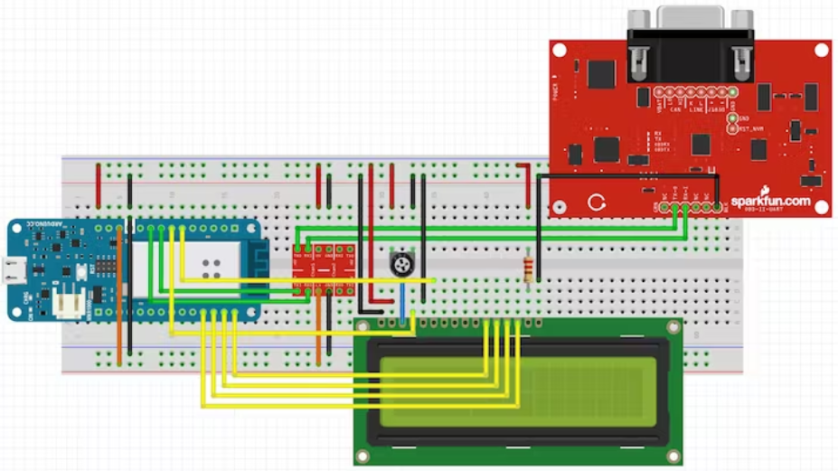
1
5
4
3
2
6

